Slide 1
מבני נתונים נושא 6
מחסנית
אליזבט איצקוביץ, elizabeti@ariel.ac.il
מחלקה למדעי המחשב
אוניברסיטת אריאל בשומרון

Slide 2
מחסנית
מהי מחסנית?
מחסנית היא סוג של מבנה נתונים מופשט הפועל בצורה דומה לזו של מחסנית רובה:
האיבר שנכנס ראשון למחסנית יוצא ממנה אחרון תכונה זו מכונה
נכנס אחרון יוצא ראשון LIFO .
למחסנית שימושים רבים ובהם:
שמירת ביטויים אריתמטיים.
שמירת נתונים לפי סדר הכנסתם על מנת להוציאם בסדר הפוך. כגון: ערמת ספרים, מבחנים וכו'.
שמירת נ.צ. של הישובים, שעוברים דרכם בדרך מעיר א' לעיר ב', על מנת לחזור באותו דרך.
(נ.צ. - נקודת ציון - היא נקודה על גבי מפה שמציינת מיקום בשטח בעזרת קואורדינטות).

Slide 3
מחסנית
מחסנית מטפלת רק באיבר האחרון שהוכנס אליה, לכן יש לשמור התייחסות לאיבר זה.
יש לזכור, שהאיבר האחרון משתנה בכל פעם שמוסיפים איבר חדש או שולפים אותו.
לכן ההתייחסות תהיה בכל פעולה לאיבר אחד.
הפעולות העיקריות של מחסנית הן:
אתחול (init)- יצירה של מחסנית חדשה.
הוספהpush) - ) הוספת איבר חדש לראש המחסנית.
שליפה (pop) – פעולה המוציאה את האיבר הנמצא בראש המחסנית.
האם המחסנית ריקה? isEmpty) - ) פעולה המחזירה true אם המחסנית ריקה,
אחרת מחזירה false.
הצצה peek/top) -) פעולה המחזירה את ערכו של האיבר שנמצא בראש המחסנית
מבלי להוציא אותו מהמחסנית.
ריקון המחסנית – clear.
מידע על מספר איברים במחסנית - size.

Slide 4
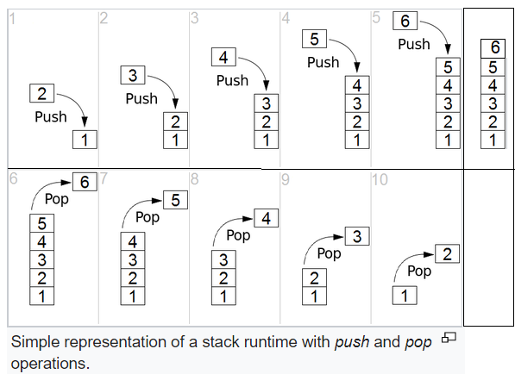
מחסנית

Slide 5
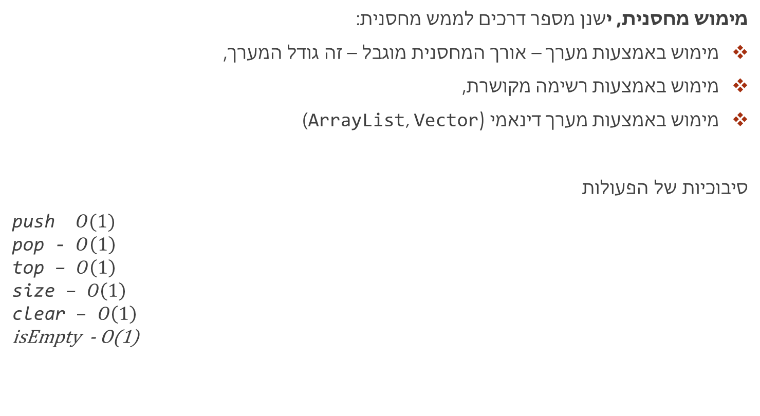
מחסנית
מימוש מחסנית, ישנן מספר דרכים לממש מחסנית:
מימוש באמצעות מערך – אורך המחסנית מוגבל – זה גודל המערך,
מימוש באמצעות רשימה מקושרת,
מימוש באמצעות מערך דינאמי ArrayList, Vector))
סיבוכיות של הפעולות
push $O(1)$
pop - $O\left(1\right)$
$$\text{top} \text{− }O\left(1\right)$$
$$\text{size} \text{− }O\left(1\right)$$
$$\text{clear} \text{− }O\left(1\right) \\ \text{isEmpty} \text{− }\text{O}\text{(}\text{1}\text{)}$$

Slide 6
מחסנית פסדו-קוד, מימוש באמצעות מערך
public class MyStack {
final int MAX_SIZE = 10;
Integer [] items;
int current, size;
// the stack initialization
public MyStack(){
size = MAX_SIZE, current = 0;
//new array of size items, initially empty
items = new Integer[size];
}
//the push operation adds an element and increments the current index, after checking for overflow:
public boolean push(int newVal){
boolean ans = true;
if (current == size) ans = false;
else items[current++] = newVal;
return ans;
}
//the pop operation decrements the current index after checking for
//underflow, and returns the item that was previously the top one:
public Integer pop(){
Integer result = null;
if (current > 0) result = items[--current];
return result;
}

Slide 7
מחסנית פסדו-קוד, מימוש באמצעות מערך
המשך
// the top operation returns top element of stack, if the stack is empty, returns null
public Integer top(){
Integer result = null;
if (current > 0 )result = items[current-1];
return result;
}
// empties the stack
public void clear(){current = 0;}
// returns true if stack is empty, else returns false.
public boolean isEmpty(){return (current==0);}
// returns the number of elements, that are actually in the stack
public int size(){return current;}
}

Slide 8

את השאלות יש לשאול בפורום הקורס
(מידע אישי – מודל)

